Slide 2
1.布展大纲内容框架
一、序厅
（一）活态馆名墙
（二）主题影片
（三）全景星谱
二、第一部分：叠山踏浪
1.1山海之间
展示乐清自然环境和人地矛盾，体现乐清人对先天条件的突破。
1.2思想资源
展示永嘉学派对乐清的影响，以及乐清人文思想资源。
1.3社会传统
展示乐清手工艺传统，以及乐清人向外发展的历史渊源。
1.4大事件时间轴
墙面装饰结合互动屏，展示乐清、温州、改革开放三重大事记。
三、第二部分：敢为人先
2.1筚路蓝缕
图文展板矩阵展示“四千”精神的起源。
2.2八大王事件
“八大王”事件是改革开放史上的重要事件，从始末、群体、影
响三个层次，展示“八大王”事件的曲折过程和重要影响。
2.3奔腾年代
“八大王”平反之后，乐清民营经济呈现蓬勃发展的态势。以一面怀旧打卡墙展示这个时期的物件和故事。设置一个打卡剧场，用户与屏幕交互，即可自动生成短视频，用于分享传播。
2.4亲历者说
采访一组乐清知名人物，以微纪录片形式口述历史。
2.5温州模式
乐清作为温州模式发祥地，学者对它的著作研究和总结。
四、第三部分：二次创业
3.1质量立市
通过图文资料，展示“90打假”这一事件的来龙去脉和影响。
3.2半景装置
以求精厂早期继电器为互动场景，结合数字内容的互动装置。
3.3现代企业
乐清金名片矩阵；企业图谱。
3.4向外拓展
3.4.1足迹装置
光影装置，寓意“走遍千山万水、说尽千言万语”。
3.4.2域外商会
异地商会数据的墙面装置。
3.4.3千山万水沉浸空间
以乐清域外经济为主题的交互式沉浸空间，分为待机态、影片
态、互动态三种状态。

Slide 3
3.4.4路标装置
以在外乐清人投资的标志性项目的路标路牌装置。
3.4.5浙江村故事
以北京浙江村为代表的互动查看装置。
五、第四部分：跨越挑战
4.1资本涌动
“千山万水做投资”的时代故事。
4.2国际诉讼
档案装置，体现“千言万语的诉讼”、“千辛万苦的胜利”。
六、第五部分：转型升级
5.1腾笼换鸟
制造业转型升级，构建绿色制造体系等内容
5.2城市新框架
结合沙盘与屏幕数字内容，展示城市格局几级台阶的跨越。
5.3千亿集群
机械臂装置结合数字屏幕，展示电气产业成就。
5.4公共环境
通过图文展板，展示领导关怀、政策服务、生态治理等内容。
5.5乐商回归
展示在外乐清企业家回乡投资开办企业建设家乡的故事。
七、第六部分：时代征程
6.1天下乐清人
收集整理天下乐清人数据，以互动大屏方式，支持用户查看人
物故事。体现各行各业乐清人通过艰苦奋斗获得的成就。
6.2未来长卷
通过可互动LED大屏，选取地标，绘就乐清数字长卷，并设置
相应IP及数字内容。用户通过扫脸生成数字人，进入画卷与IP互动问答，在互动问答中感受乐清文化与“四千”精神。
八、结语墙
结合乐清细纹刻纸技艺，融合山海元素、现代地标建筑以及“四
千”精神文化符号，打造合影背景墙，放置结语。
九、研学区
十、多功能区
十一、接待室
十一、数字化中控系统
将平板电脑等移动终端与展馆设备进行网络连接，通过对移动
终端的操作，可实现智能唤醒、关闭展馆系统设备的基本操作，以及设备声音、图像的控制（包括主机、各数字设备、投影机开关、影片播放等）。实现对展馆的一键式管理。
十二、小程序
包括展馆首页、参观预约、展项介绍、数字导览等功能。用户
可通过微信扫码，进入相应的页面，并通过浏览、保存、分享图文信息，实现线上传播。

Slide 4
2.总平面布置
2.1.设计指导
乐清市四千精神陈列馆建设项目，根据现有建筑因地制宜，将展馆实
物及布展内容合理、完整地设置在展示区域中，展示内容表达准确、框架结构合理、展示重点出，具有较强的文化性、知识性、艺术性、科技型以及鲜明的数字化特征，实现内容与空间的完美结合。同时合理布展配套功能区域，提升空间的综合性与集约型。
2.2.设计定位
四千精神陈列馆旨在打造乐清人的精神家园，全面展示乐清作为“四千”精神发源地的历史过程，体现乐清人奋斗拼搏的精神，成为弘扬“四千”精神、传播乐清文化的窗口。
成为乐清、温州大中小学生实践教育基地，工商业企业及
社会各界人士的教育基地和交流基地，同时也是乐清社会科学普及的一个基地。利用功能区，可以举办有关讲座、研讨会、论坛和沙龙交流活动。
成为海内外参观者了解乐清民营企业、民营经济发展和乐清人群体情况的一个重要窗口，让社会各界考察团、调研组等考察乐清的必到之处。
2.3.平面布局
根据市委市政府会议精神，综合考虑图书馆的整体功能布局和
乐清市新时期下各项工作尤其民营经济的全面推进，现确定将市图书馆五楼建筑面积共约2370m²用作乐清市四千精神陈列馆建设项目。根据工作需要，新馆布局方案如下：

Slide 5
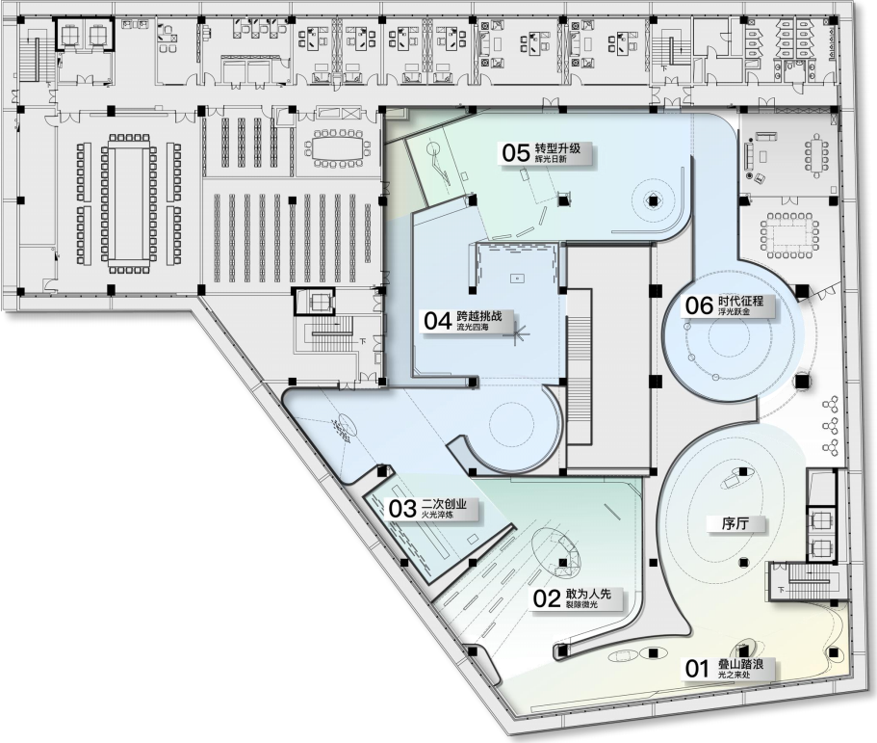
平面布局
序厅约220m²
叠山踏浪约120m²
敢为人先约240m²二次创业约100m²跨越挑战约370m²转型升级约285m²时代征程约200m²研学空间约60m²
会议接待约150m²

Slide 6
3.项目设计方案总结思路
乐清市四千精神陈列馆建设项目项目符合国家相关政策，融合乐清山海元素及特色文化，以人物为主体，展示“四千”精神的历史内涵和新时代新发展。顺应时代要求，突破以往的传统馆展陈模式，利用高科技布展手段、沉浸式体验、参与性互动等方式，把时代故事与实物、科技有机融合，打造国内一流、浙江标杆的的示范性“四千”精神主题展馆。

Slide 7
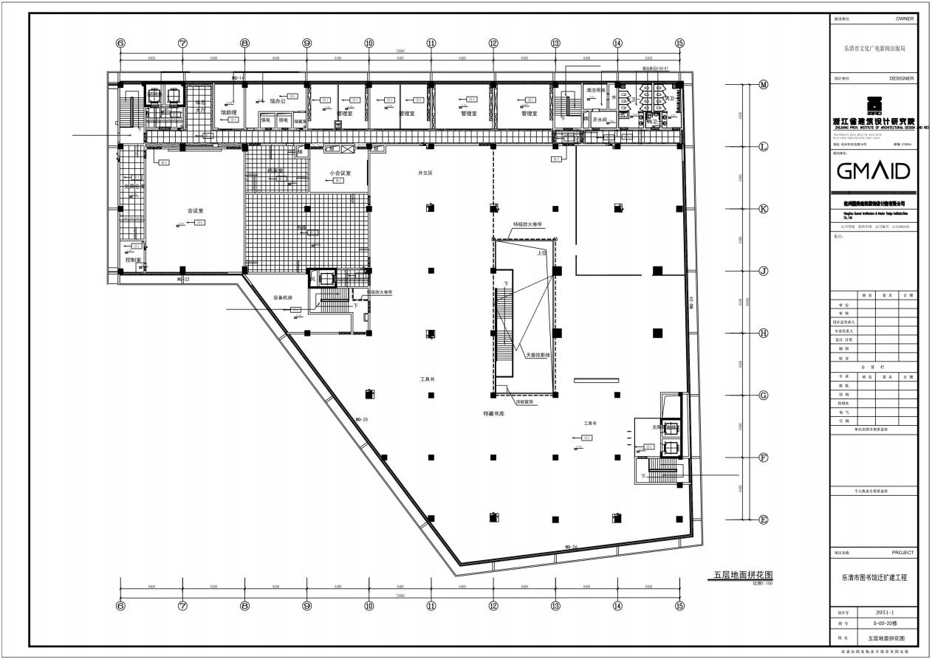
4.1建筑现状图 原建筑平面图

Slide 8
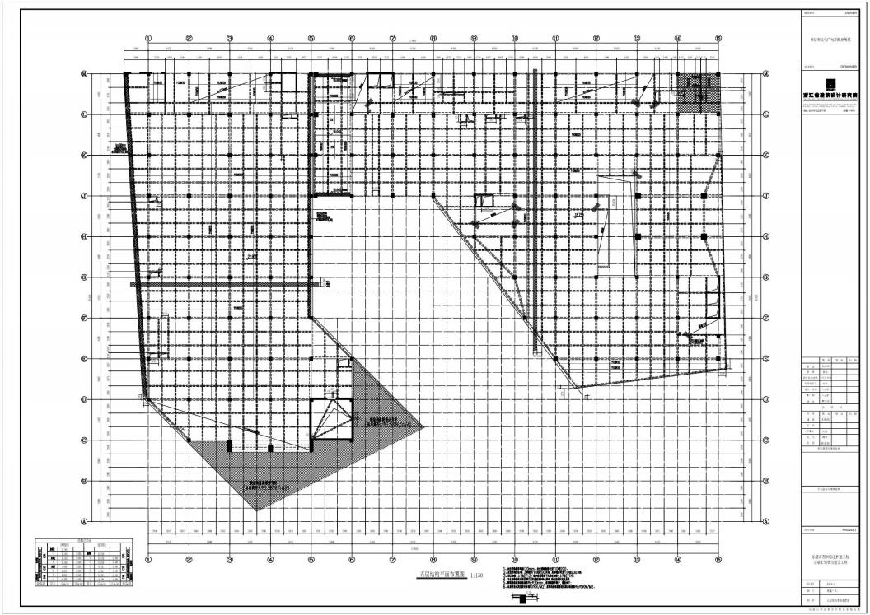
4.1建筑现状图 结构平面图

Slide 9
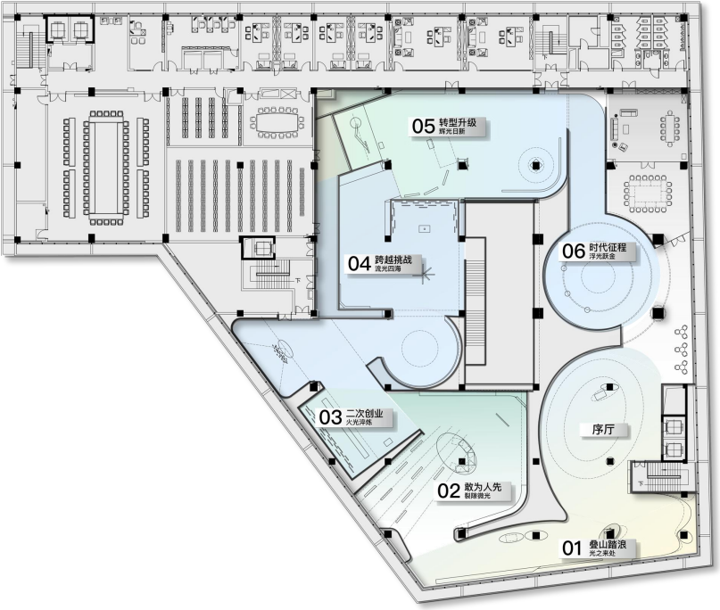
4.2.功能结构分析图
本工程根据项目的实际需要和具体要求按功能进行分区。
总布展面积：约2370㎡（含展厅积2270㎡，工装面积100㎡）
配套功能区域：序厅、叠山踏浪、敢为人先、二次创业、跨越挑战、转型升级、时代征程、尾厅、会议室、接待室。

Slide 10
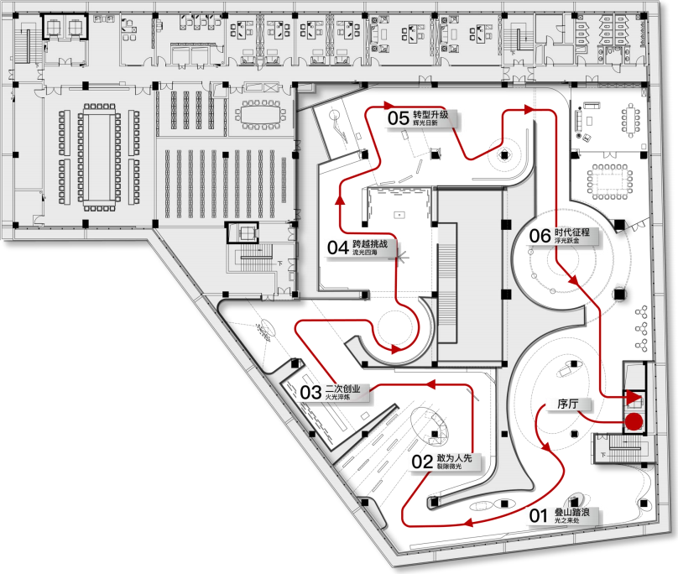
4.3.平面流线图
全馆体验流线
本工程根据项目的实际需要和具体求按功能进行分区。
总布展面积：约2370㎡（含展厅面积2270㎡，工装面积100㎡）
流线设置为参观者从电梯厅进入，依次参观序厅及叠山踏浪，并自由参观各功能区，耗时约45分钟。

Slide 11
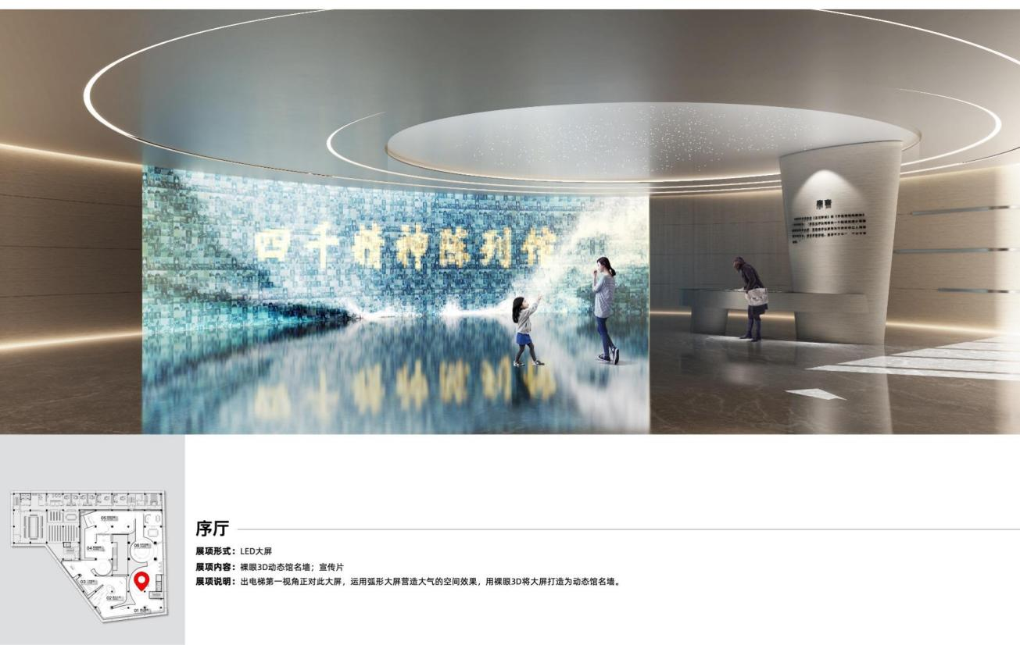
4.4.重点空间效果图
颜色与材质：地面高光地砖；墙面手工艺术涂料、金属条嵌缝；顶面半光无机涂料、led光纤灯

Slide 12
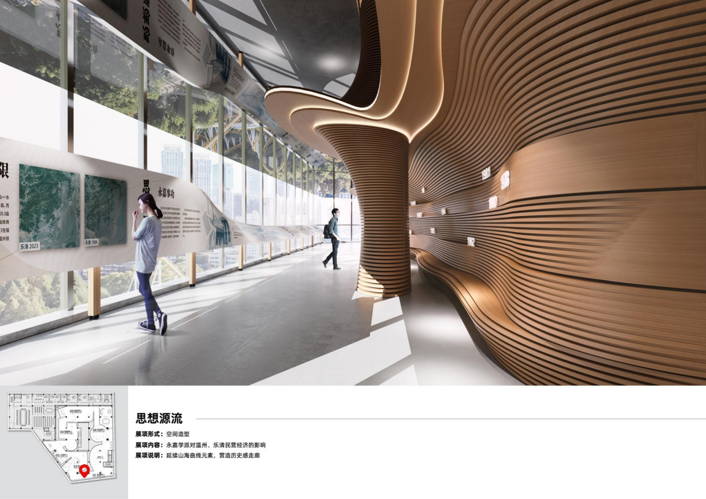
颜色与材质：地面水泥纹地胶；墙面金属方通木纹热转印、发光立体字、金属板uv；顶面不锈钢镜面

Slide 13
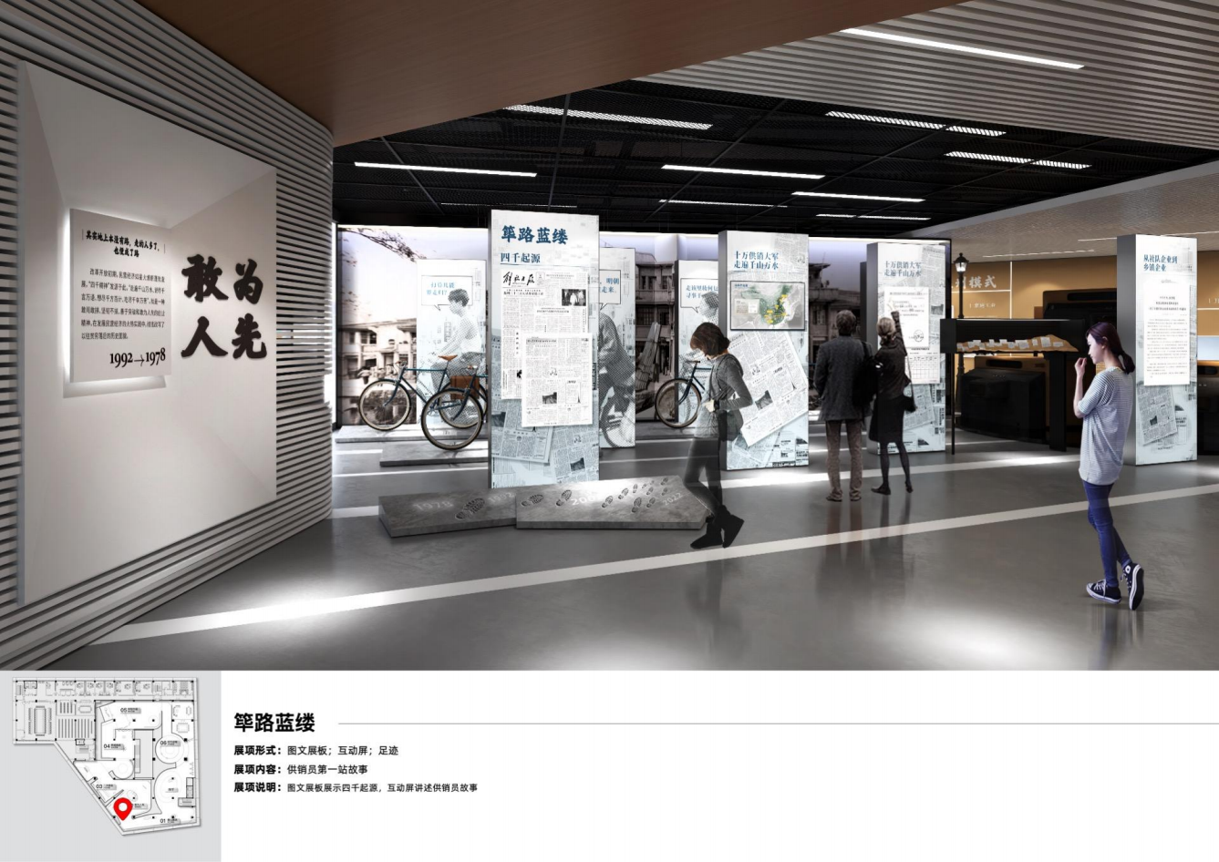
颜色与材质：地面地胶拼色；墙面宣绒布、软膜灯箱；顶面金属网

Slide 14
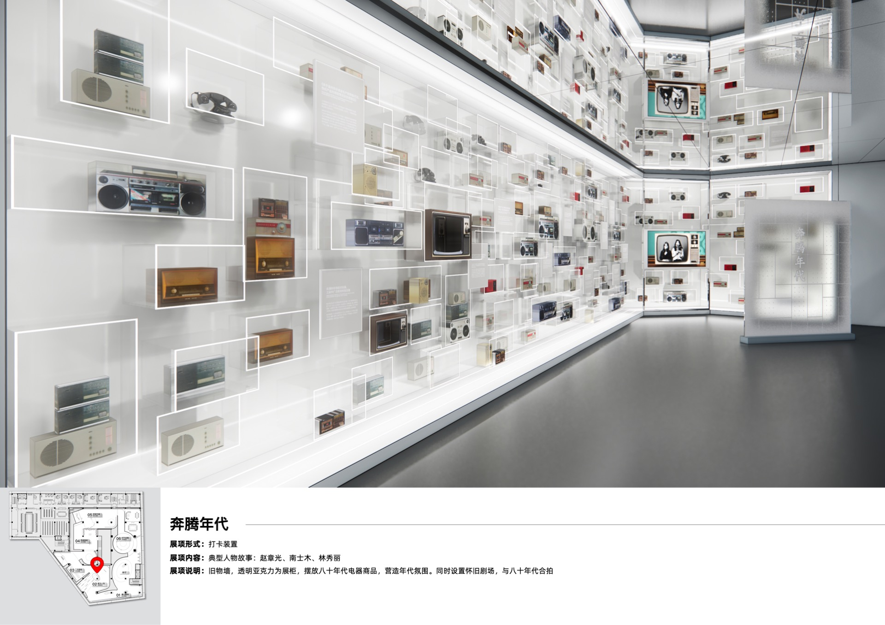
颜色与材质：地面地胶拼色；墙面无机涂料、透明亚克力；顶面镜面不锈钢

Slide 15
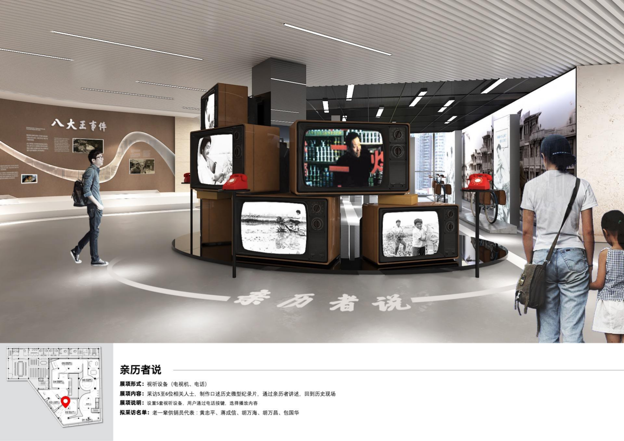
颜色与材质：地面地胶拼色、黑色不锈钢地台；墙面宣绒布；顶面金属网

Slide 16
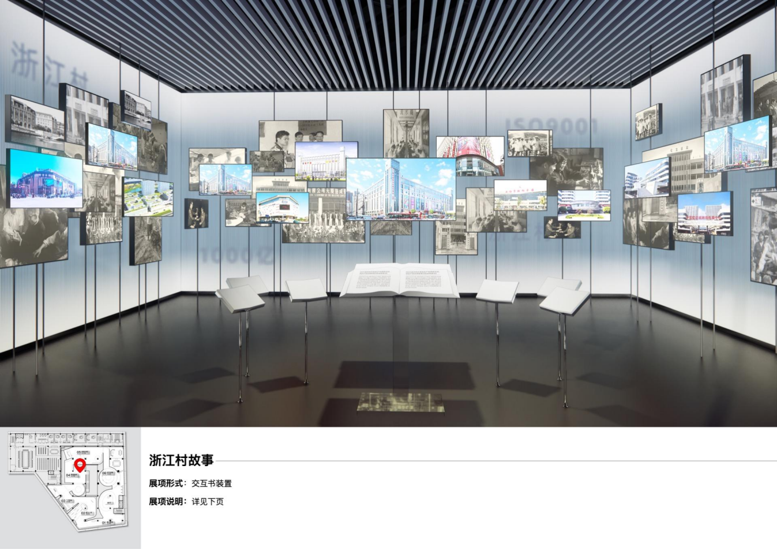
颜色与材质：地面地胶；墙面阳光板、软膜灯箱；顶面白色铝方通

Slide 17
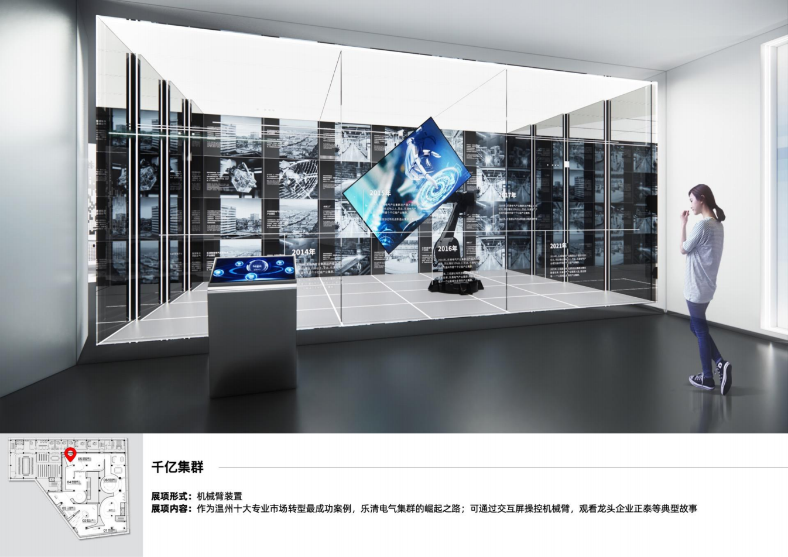
颜色与材质：地面地胶、地板；墙面无机涂料、软膜灯箱；无机涂料、软膜灯箱

Slide 18
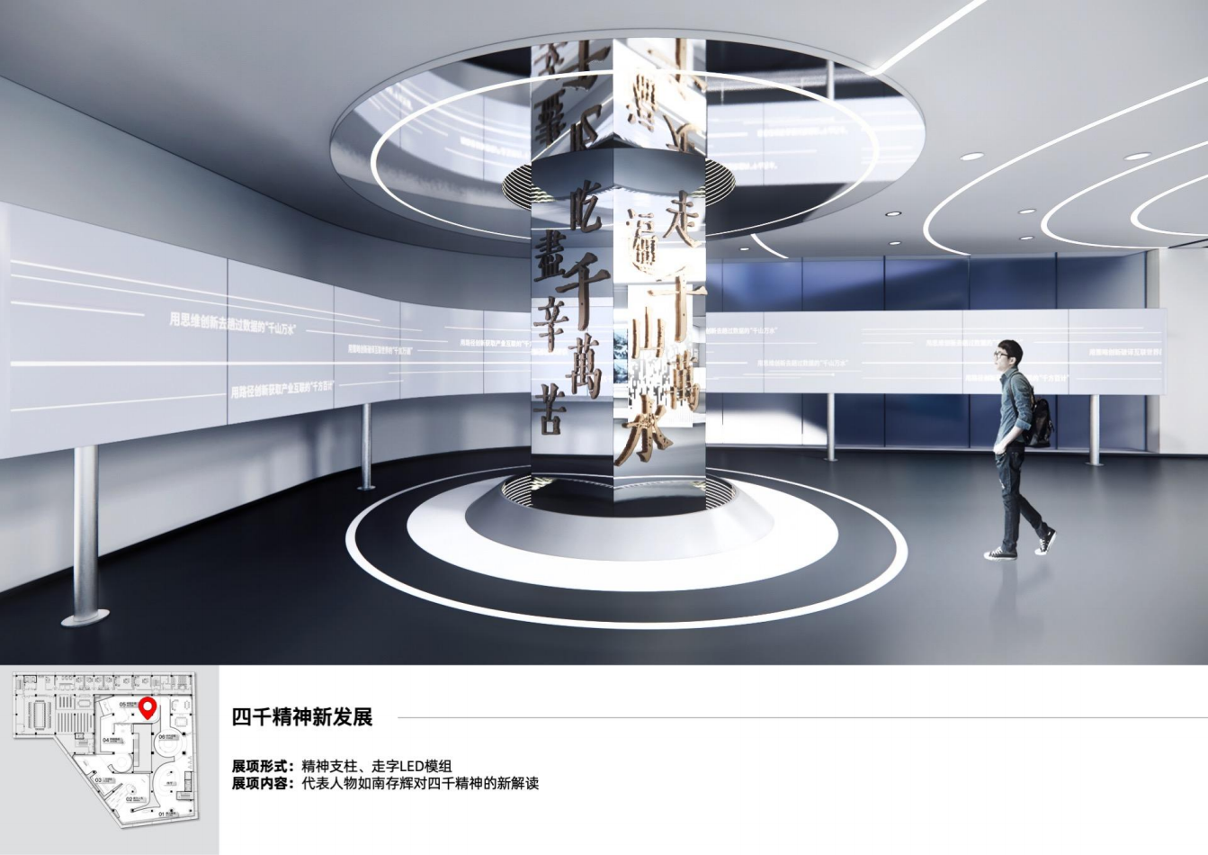
颜色与材质：地面地胶拼色；墙面无机涂料、镜面不锈钢；顶面无机涂料、镜面不锈钢

Slide 19
颜色与材质：地面地胶；墙面铝板、冲孔铝板；顶面铝方通、条形灯

Slide 20
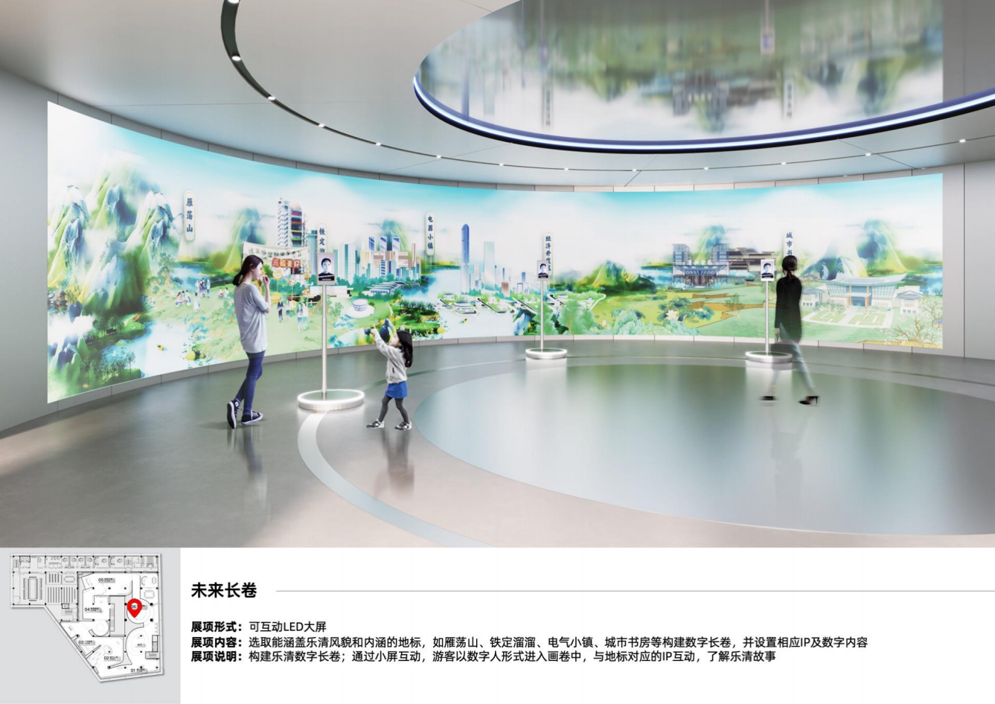
颜色与材质：地面地胶拼色；墙面饰面板；顶面无机涂料、镜面不锈钢

Slide 21
颜色与材质：地面水泥纹地胶；墙面金属方通木纹热转印；顶面不锈钢镜面

Slide 22
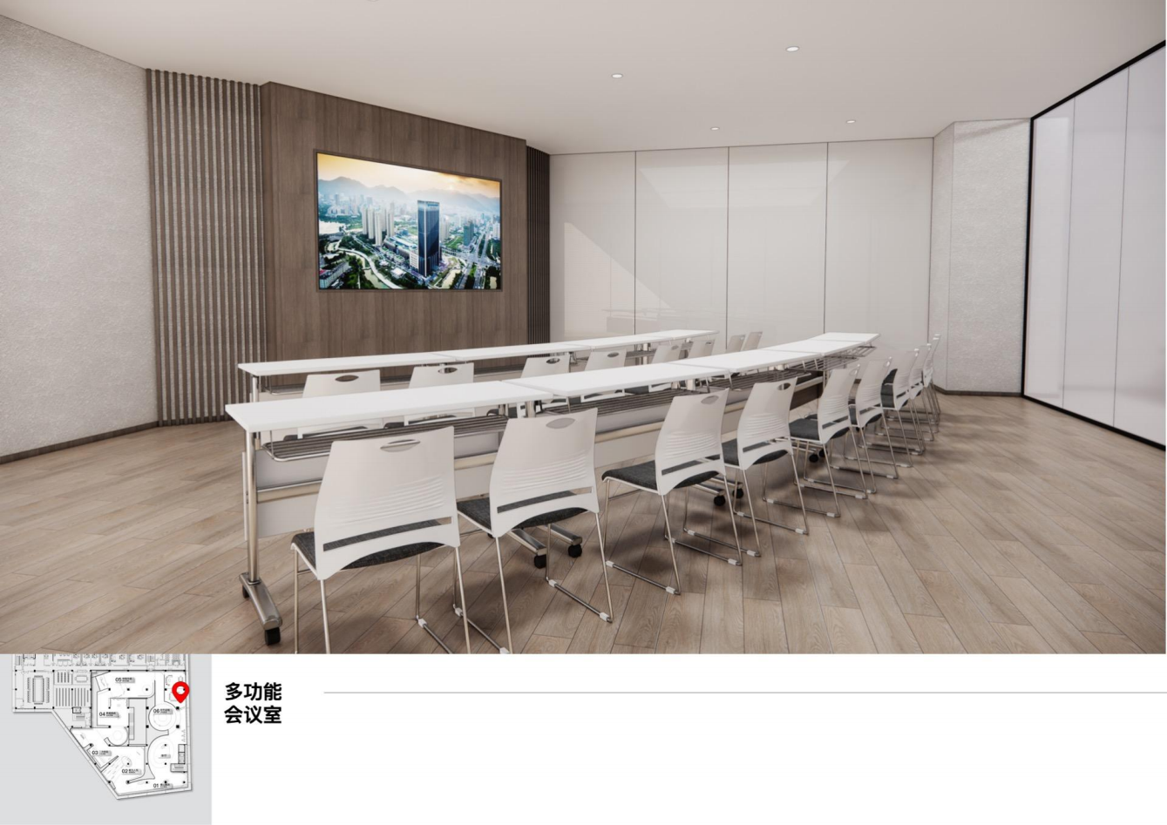
颜色与材质：地面木地板；墙面墙布；顶面无机涂料

Slide 23
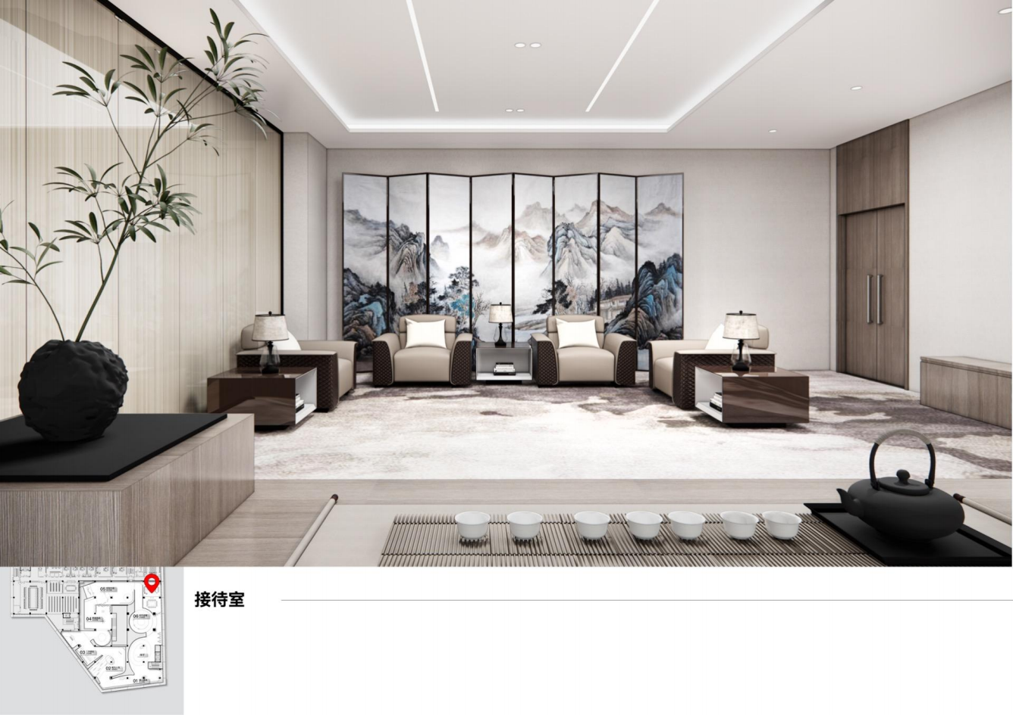
颜色与材质：地面地毯；墙面墙布；顶面无机涂料

Slide 24
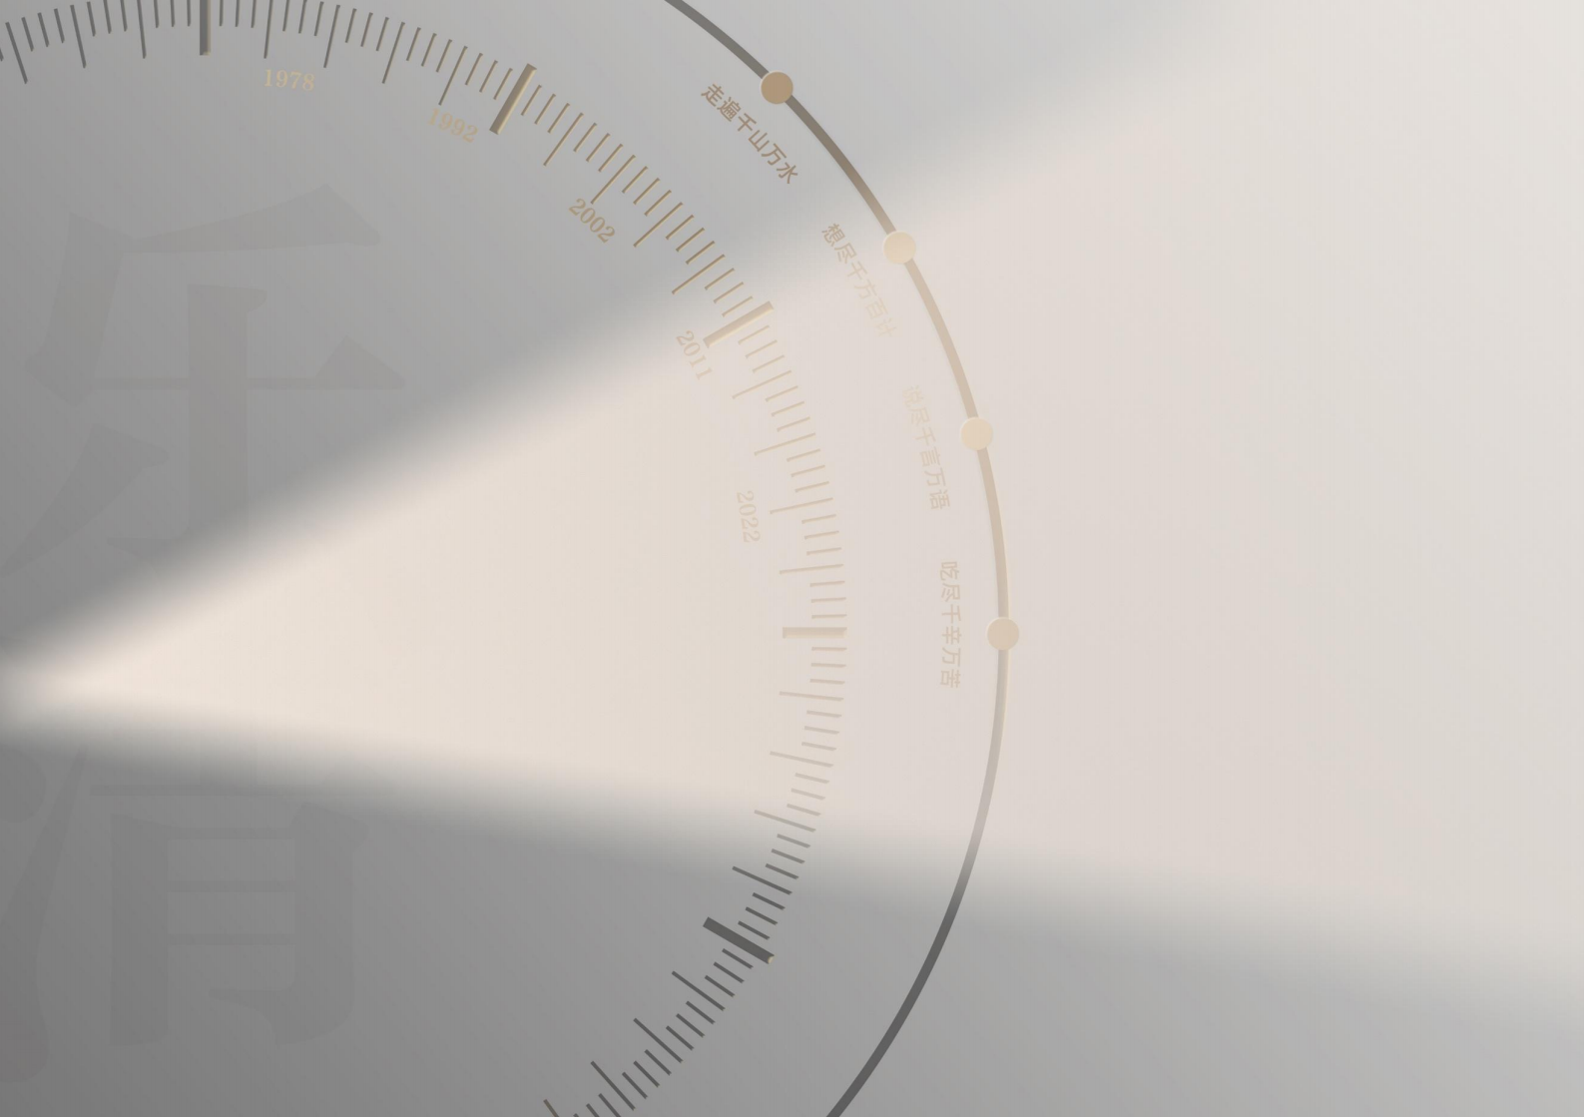
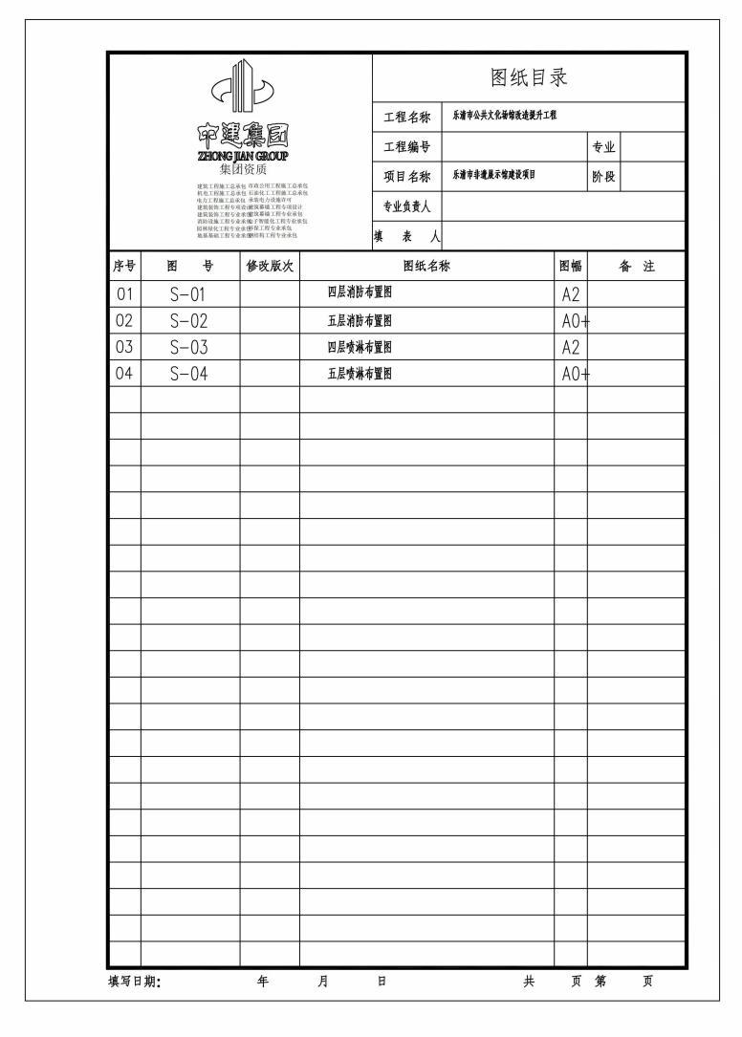
146

